Slide 1
Pentest report (mức độ, tác động, khuyến nghị) cho OWASP Juice Shop.
Sinh viên thực hiện: Lê Vũ Kiệt
Giáo viên hướng dẫn: ThS. Phạm Trọng Huynh

Slide 2
I. Tổng quan
Đối tượng kiểm thử: OWASP Juice Shop là một ứng dụng web mã nguồn mở được thiết kế nhằm phục vụ việc học tập và thực hành kiểm thử bảo mật.
Mục tiêu:
Thiết kế các test case cho các chức năng chính của hệ thống
Thực hiện kiểm thử chức năng (Functional Testing)
Thực hiện kiểm thử bảo mật (Security Testing / Pentest)
Áp dụng hầu hết các kỹ thuật kiểm thử
Làm quen với pentest

Slide 3
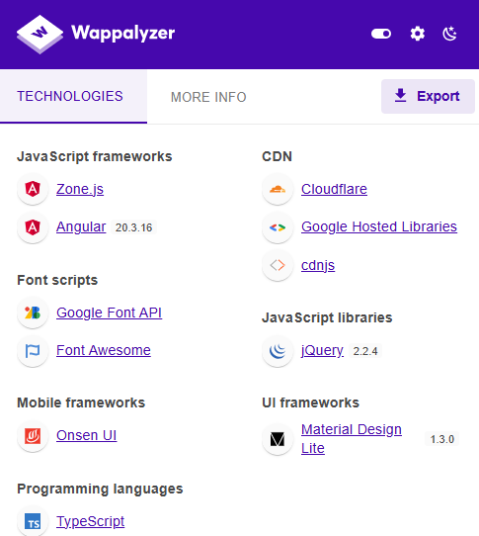
I. Tổng quan
Công nghệ và nền tảng của ứng dụng:
Thời gian thực hiện kiểm thử:
từ ngày 23/12/2025 đến ngày 17/03/2026

Slide 4
I. Tổng quan
Các module và màn hình được kiểm thử:
Module | Màn hình
Register | Register Page
Login | Login Page
Product | Product Listing Page
Search | Search Bar
Basket | Basket Page
Checkout | Checkout Page
Account | Change Password Page

Slide 5
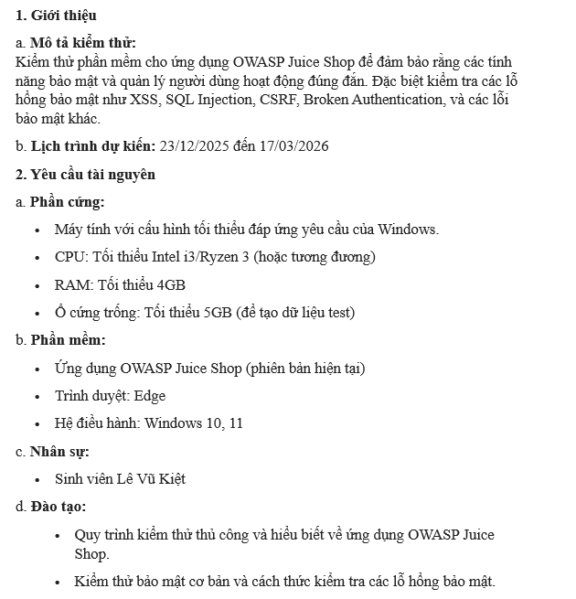
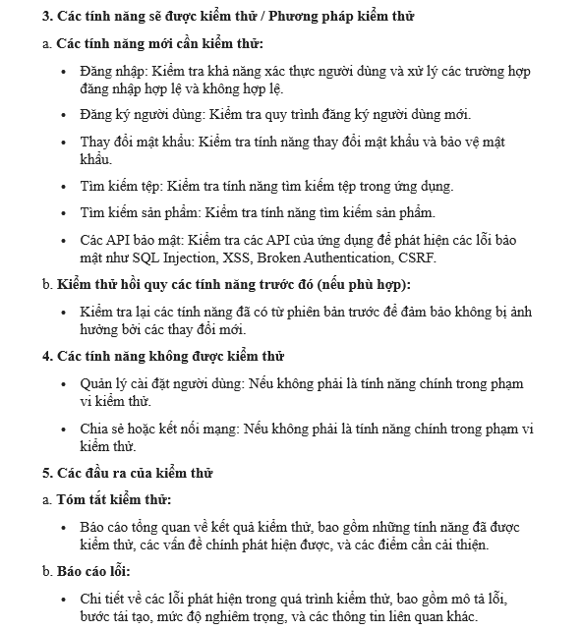
II. Kế hoạch kiểm thử

Slide 6
III. Thiết kế ca kiểm thử
Mục | Nội dung
4.1 | Kỹ thuật kiểm thử hộp đen
4.1 | Phân vùng tương đương
4.1 | Phân tích giá trị biên
4.1 | Đoán lỗi
4.2 | Kỹ thuật kiểm thử hộp trắng
4.2 | Branch Coverage
4.2 | Vẽ đồ thị luồng điều khiển

Slide 7
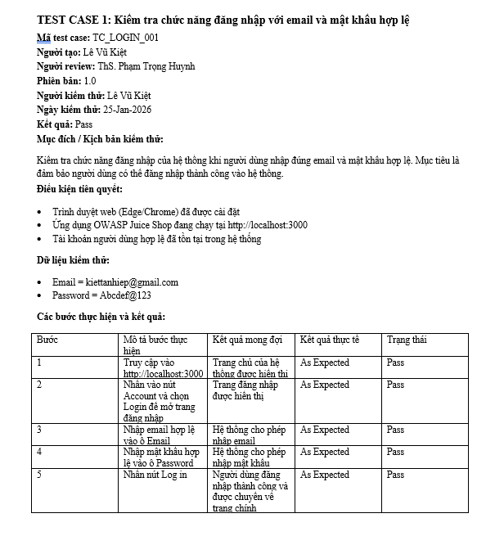
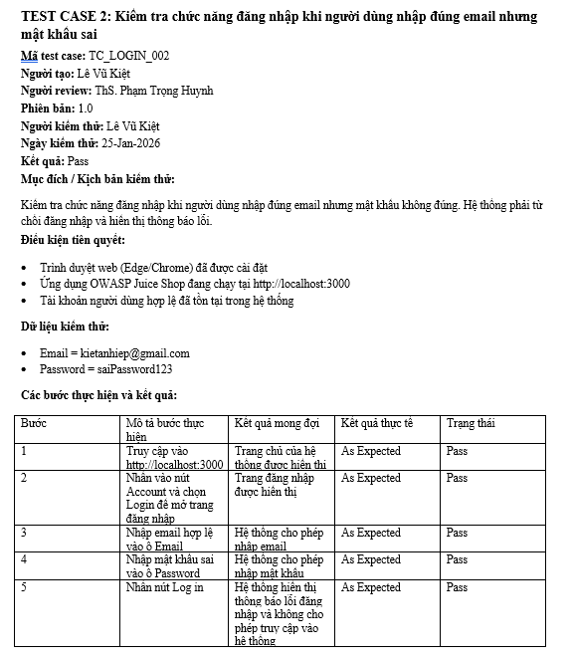
IV. Các trường hợp kiểm thử (tổng 47 test case)

Slide 8
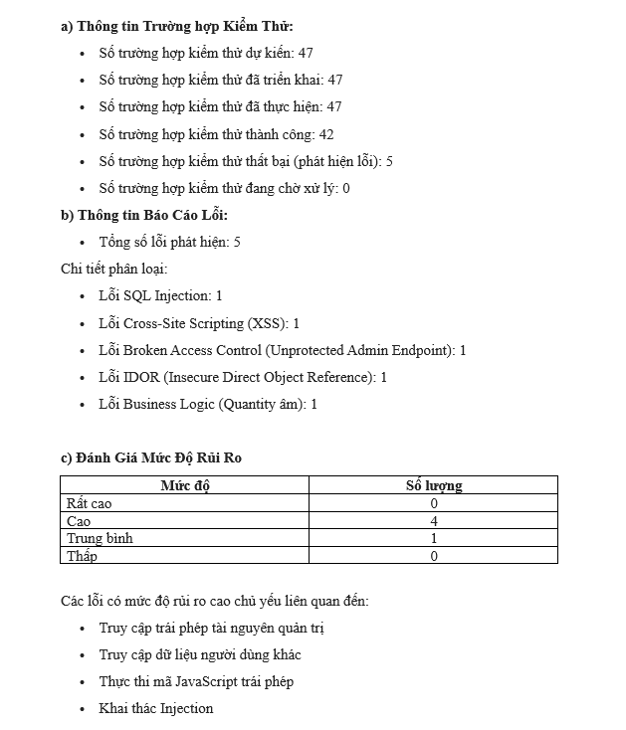
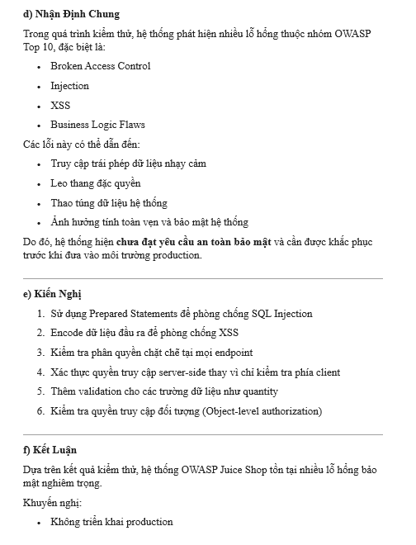
V. Báo cáo tóm tắt kiểm thử

Slide 9
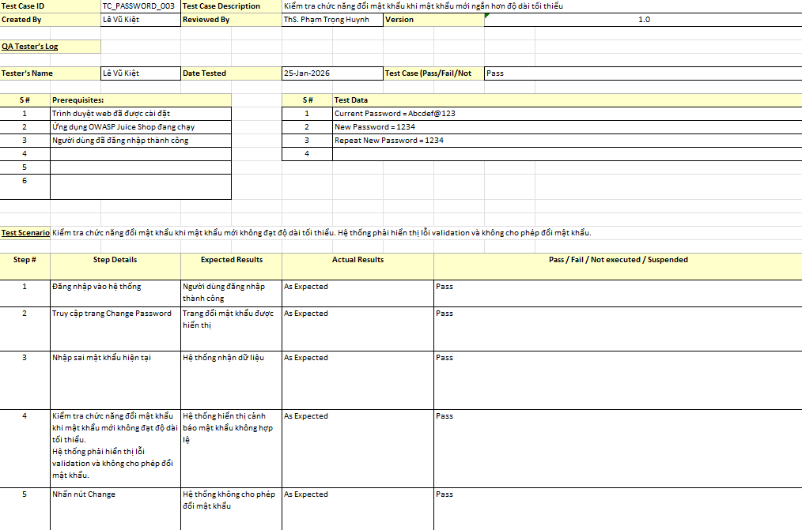
VI. Các bảng test case đại diện

Slide 10
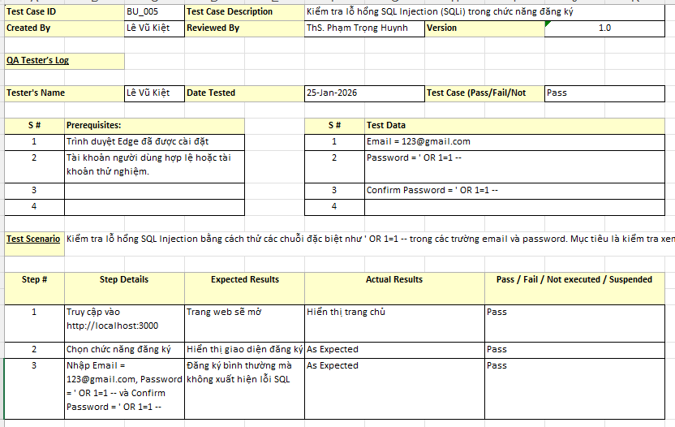
VI. Các bảng test case đại diện

